Slide 1
Die Schweiz
Sæbjörg Jóhannesdóttir
Notes:
Á vegum lions klúbbanna á svæði 3

Slide 2
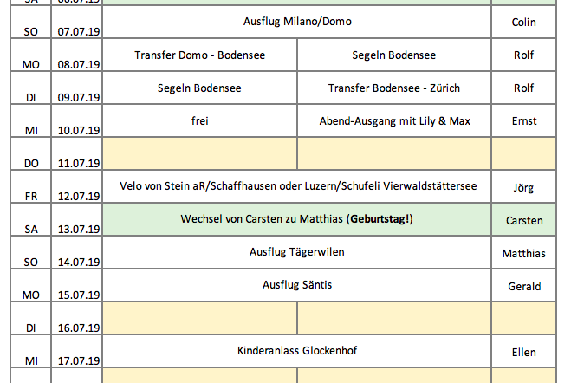
Prógram 1. og 2. viku
Notes:
Fyrstu tvær vikurnar var ég hjá Fjölskyldum. Fyrstu vikuna var ég hjá Carsten, Ny og fjölskyldunni þeirra í miðborg Zürich og seinni vikuna hjá Matthiasi og Ellen í úthverfum borgarinnar. Ég ætla samt að taka það fram að prógrammið var ekki nákvæmlega svona allan tímann, nokkrir dagar breyttust.

Slide 3
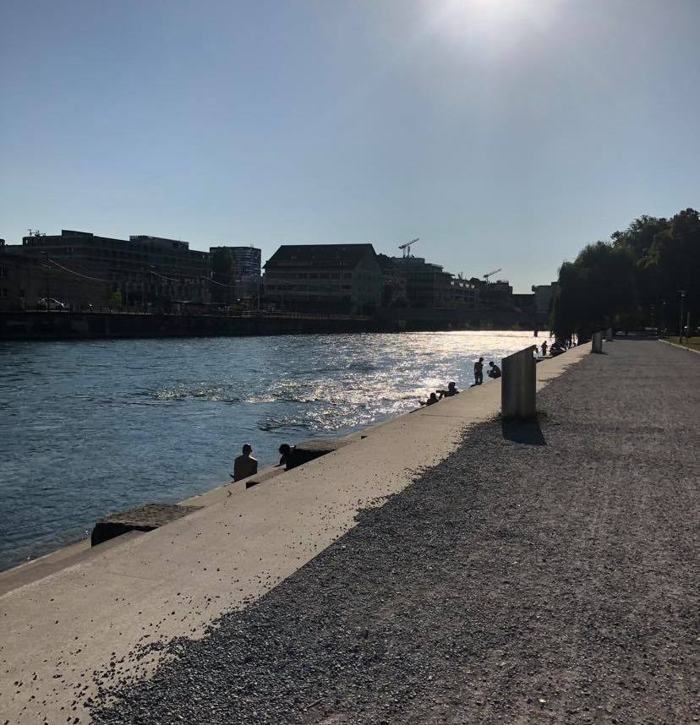
Zürich
Notes:
Þegar ég kom til sviss fóru synir Carstens og Ny með mér í göngutúr um Zürich. Við fórum og fengum okkur te og að borða, þeir fóru með mig að skoða Limmat sem er á sem rennur í gegnum borgina og margt fleira. Næst dag þurfti ég að vakna mjög snemma, um 5 leitið minnir mig til að taka lest til Milano. Þar var Carsten á Lions ráðstefnu

Slide 4
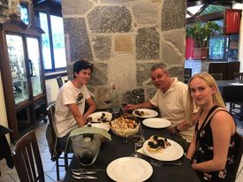
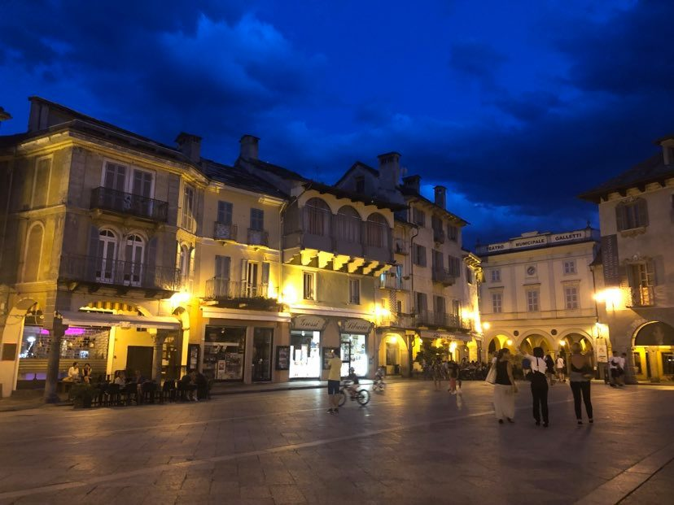
Milano
Notes:
Í Milano var alltof heitt, en við vorum ekki lengi þar, Carsten og Colin leyftð mér bara að fara að skoða Domo, frægu kirkjuna, og svo forum við til Domodossola þar sem þau eiga litla íbúð. Ég var ennþá pínu feimin þarna þannig það er ekki til mikið af myndum af mér. Ég tók samt mynd af kirkjunni

Slide 5
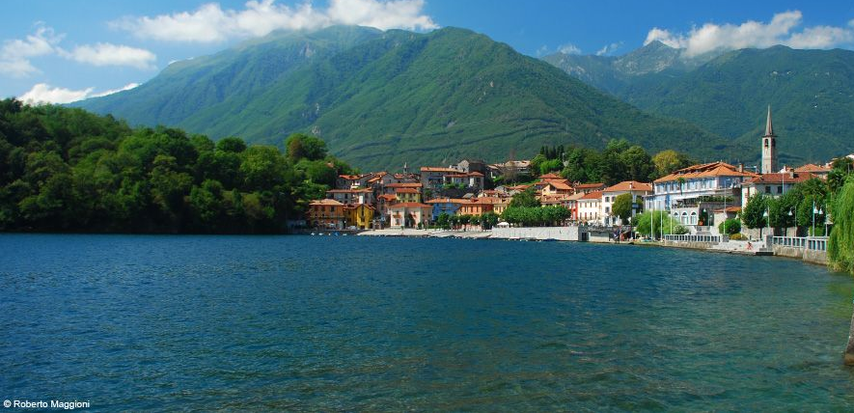
Domodossola
Notes:
Við hjóluðum eitthvað í kringum 30 km til Mergozzo og fengum okkur sundsprett, hjóluðum svo aftur til baka. Í sviss er umhverfið svo fallegt, það er allt svo grænt og náttúrulegt eins og má sjá á myndunum.

Slide 6
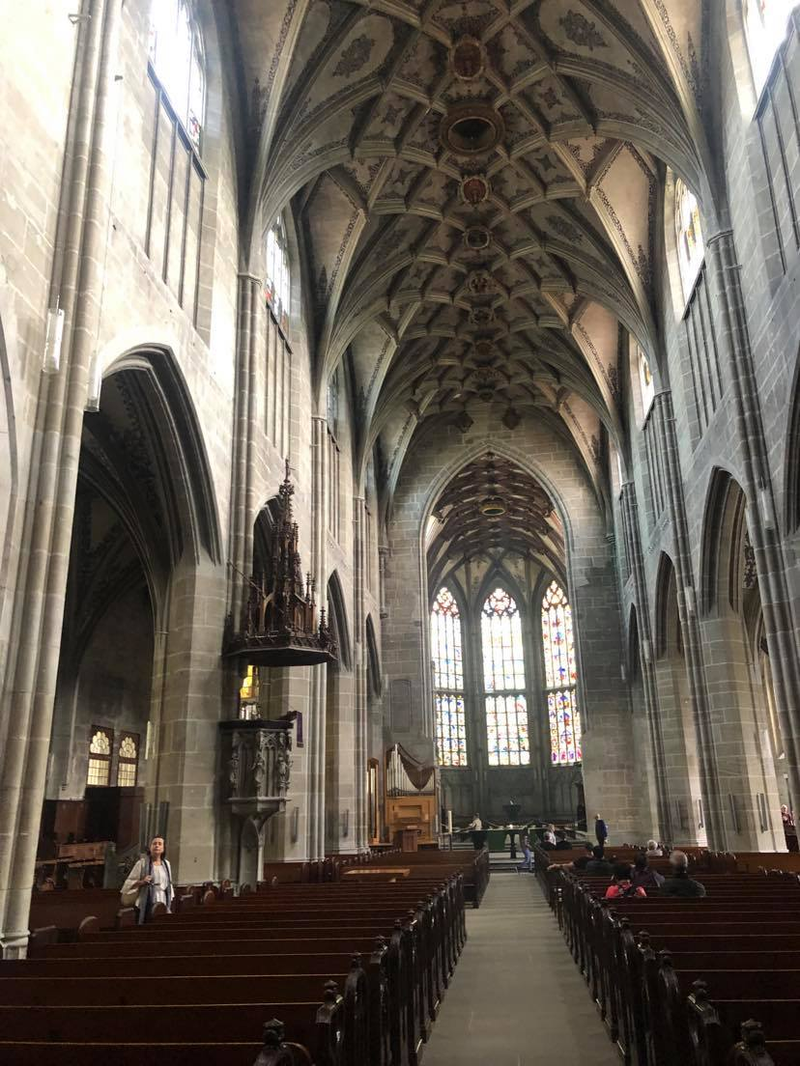
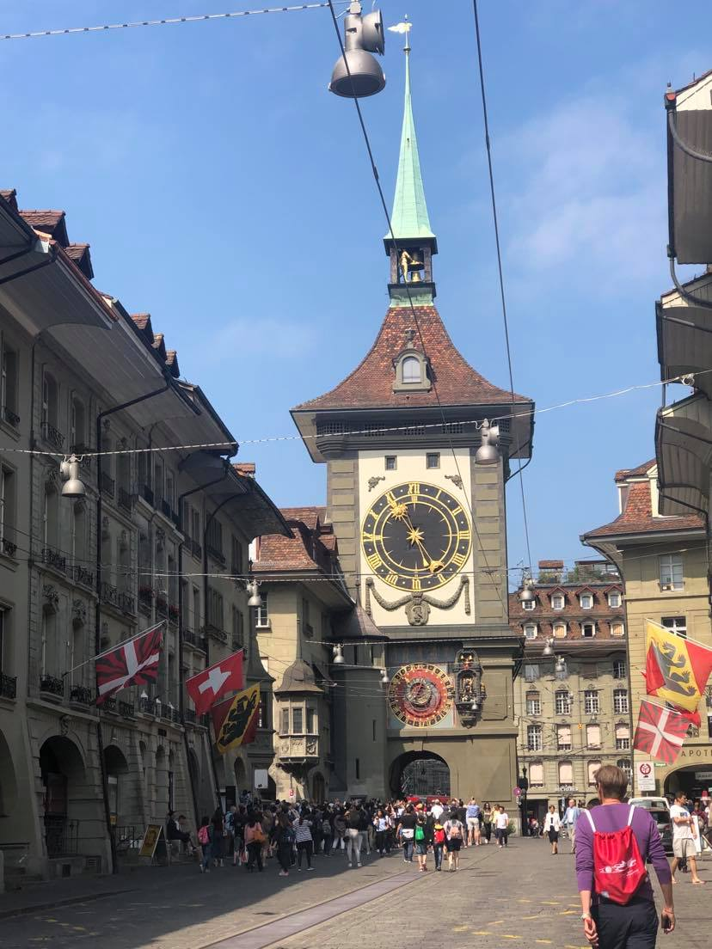
Bern
Notes:
Svo var komið að heimleið en við komum samt við í Bern afþví að Carsten þurfti að fara á annan fund þar. Ég og Colin fengum okkur bara göngutúr um borgina, skoðuðum gamlar kirkjur, ár og gamla hverfið eða Berner Altstadt.

Slide 7
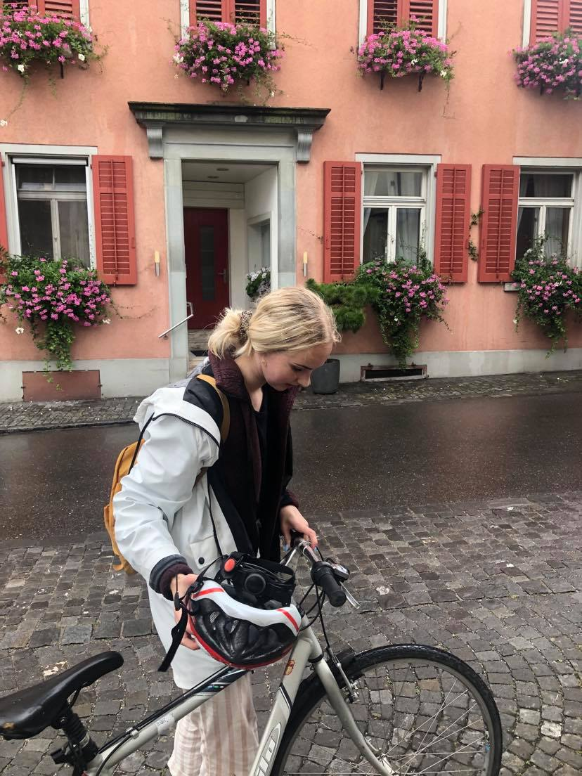
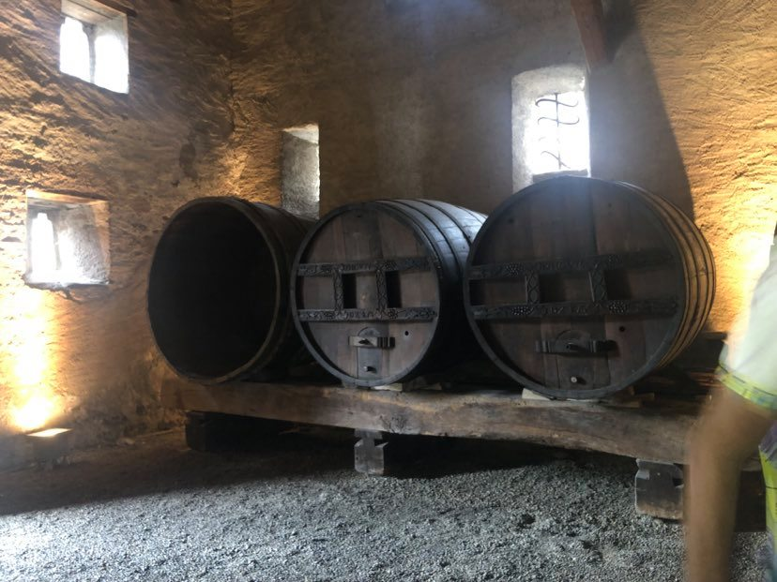
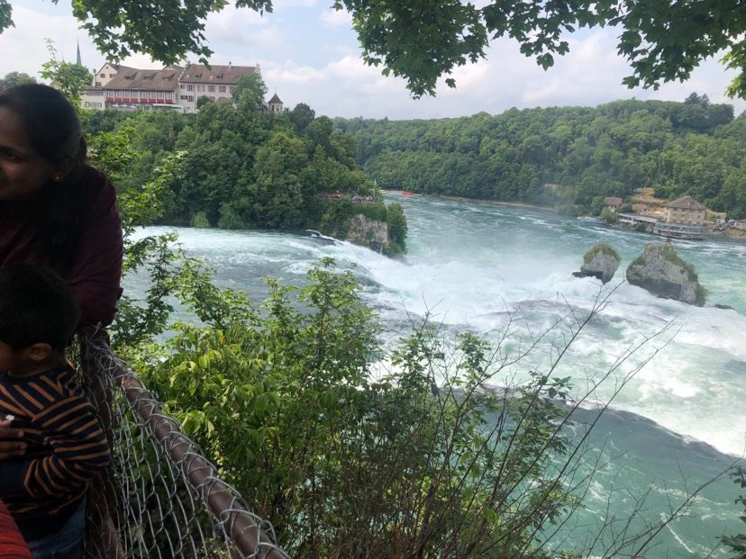
Stein am Rhein an Schaffhausen
Notes:
Þegar heim var komið fékk ég frí dag en daginn þar á eftir fór ég að hjóla með Jörg. Við hjóluðum aftur eitthvað í kringum 30 km, ætla að taka fram að harðsperrurnar eftir seinasta hjólatúr voru ekki alveg farnar. Við hjóluðum frá Stein am Rhein sem er smá bær til Schaffhausen þar sem Rhein fossinn er.

Slide 8
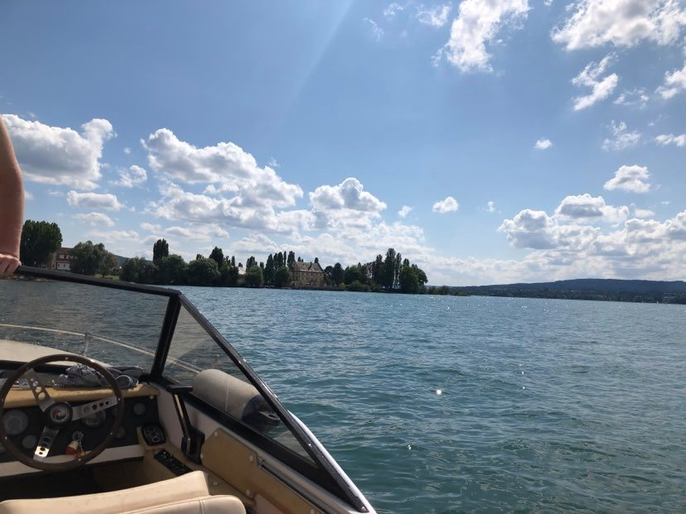
Afmælisdagurinn
Notes:
°Á afmælisdaginn skipti ég um fjölskyldur, fór frá Carsten og Ny til Matthias og Ellen. Matthias á Hótel í miðborg Zurich og við hittum hann þar. Þaðan forum við til Tägerwilen þar sem þau áttu sumarhús. Mér leið rosa vel þar og leið aldrei eins og ég væri gestur. Þau héldu fyrir mig afmælisveislu þar sem ég fékk að hitta fjölskyldur þeirra og fékk líka nokkrar afmælisgjafir. Þann dag fór ég líka með nokkrum frændum Ellenar og Matthiasar á jet ski, eða þeir fóru á jet ski og ég tanaði.

Slide 9
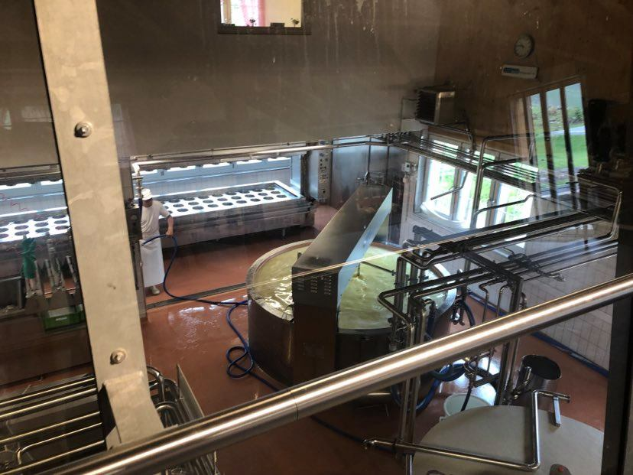
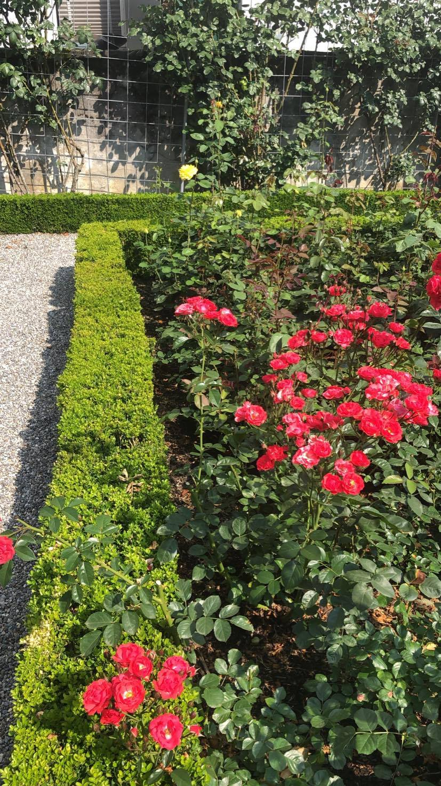
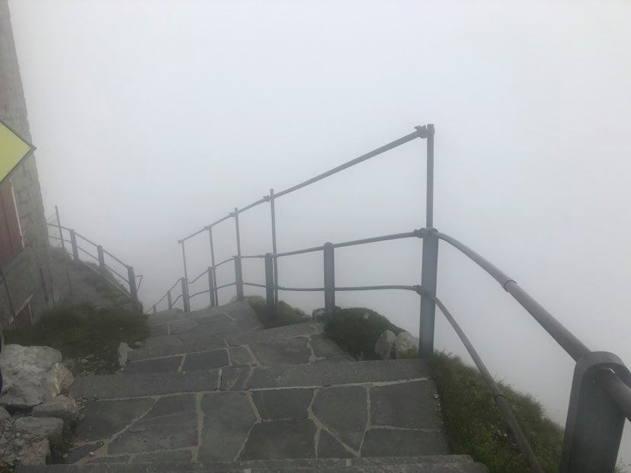
Säntis

Slide 10
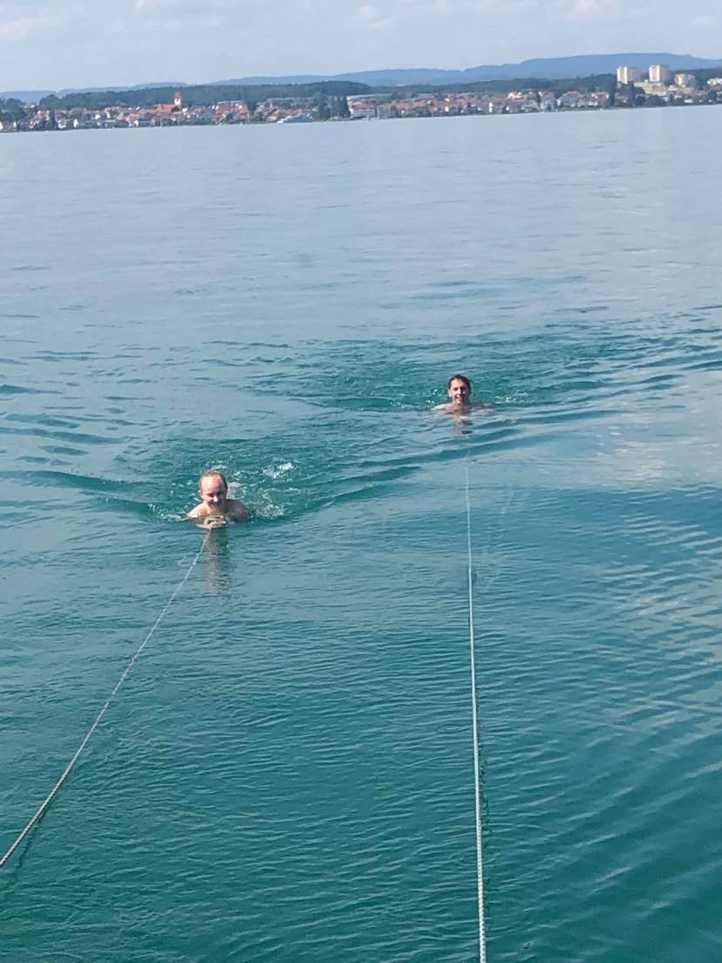
Romanshorn an Immenstaad
Notes:
Svo fór ég aftur að sigla á Lake Constace. Í þetta skiptið fór ég með Rolf og einhverjum strák sem var að vinna hjá honum. Við forum á skútu, Rolf kenndi okkur að sigla henni. Við forum frá Romanshorn sem er í sviss og yfir til Immenstaad sem er í Þýskalandi. Á leiðinni heim varð skútan vélvana og við þurftum að fá einhvern til að sigla með okkur í land.

Slide 11
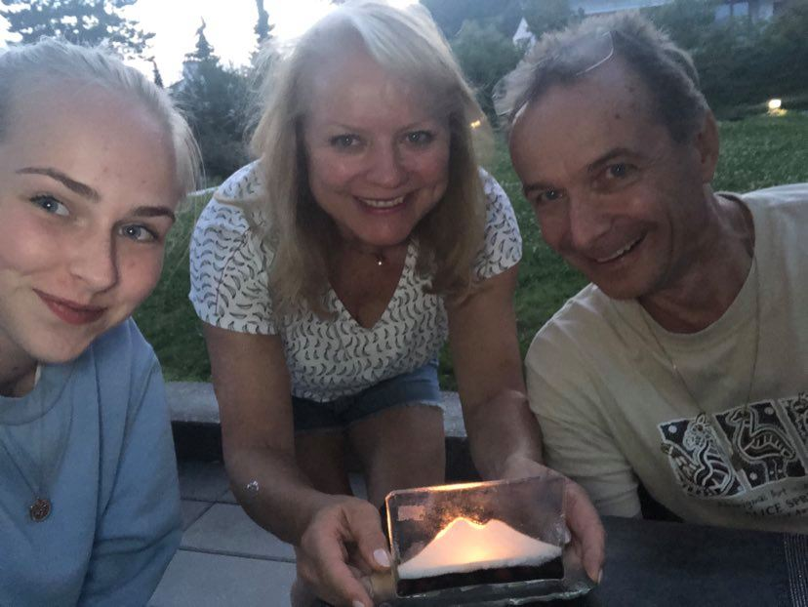
Zürich an Luzern an Basel

Slide 12
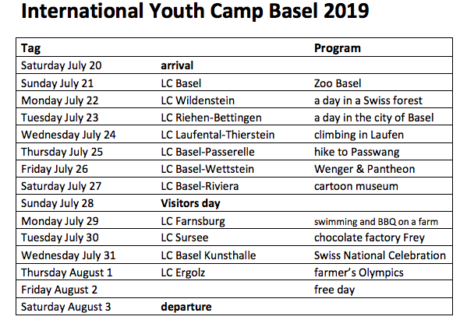
Pógram 3. og 4. vika Instagram: lionsclub_basel_kunsthalle
Notes:
Þetta er prógramið fyrir 3. og 4. viku en þá var ég komin yfir í búðirnar og ég ætlaði líka að benda á Instagramið hjá Lions klúbbnum sem sá um okkur í Basel. Við vorum látin skrifa pistla um hvern dag fyrir sig þannig ef þið viljið vita eitthvað meira þá getiði skoðað það. En það er lionsclub_basel_kunsthalle

Slide 13
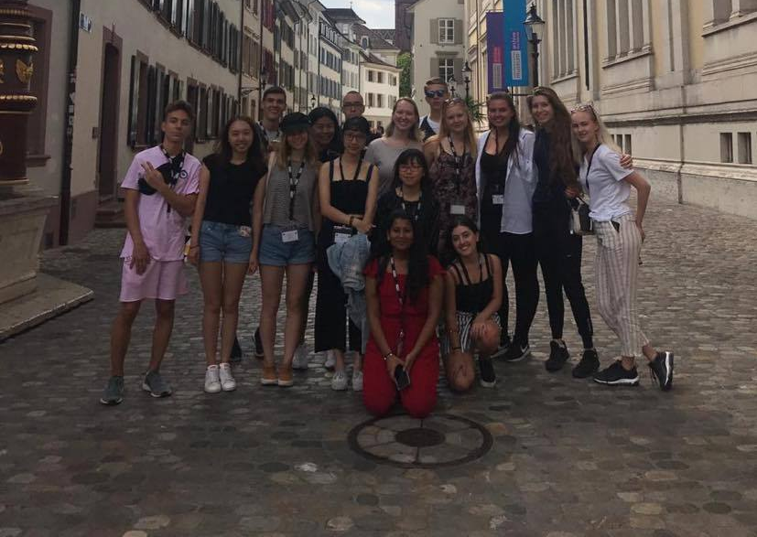
Erster Tag im Basel
Notes:
Fyrsta daginn í Basel kom ég mér fyrir í herberginu mínu en herbergis félagarnir mínir voru frá Wisconsin í Bandaríkjunum og hin frá Hong Kong í Kína. Allir krakkarnir fóru í kynningar leik svo að við myndum kynnast betur og svo tókum við okkur göngutúr um hverfið. Daginn þar á eftir forum við í dýragarðinn í Basel og forum svo eftir kvöldmat að synda í á sem var nálægt hostelinu. Við forum mjög oft þangað til að kæla okkur niður eftir annríka daga

Slide 14
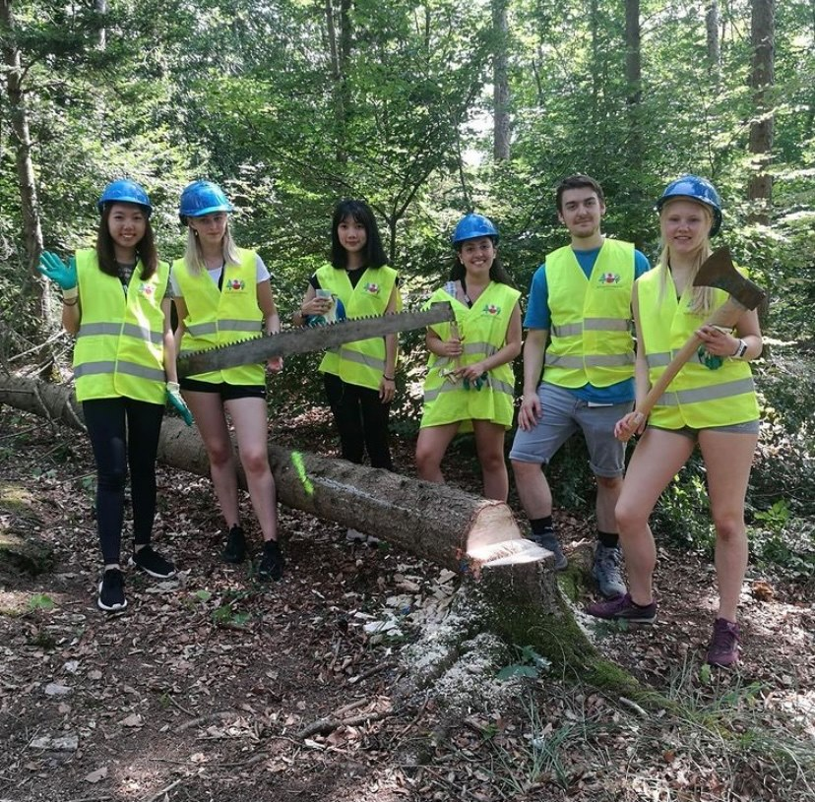
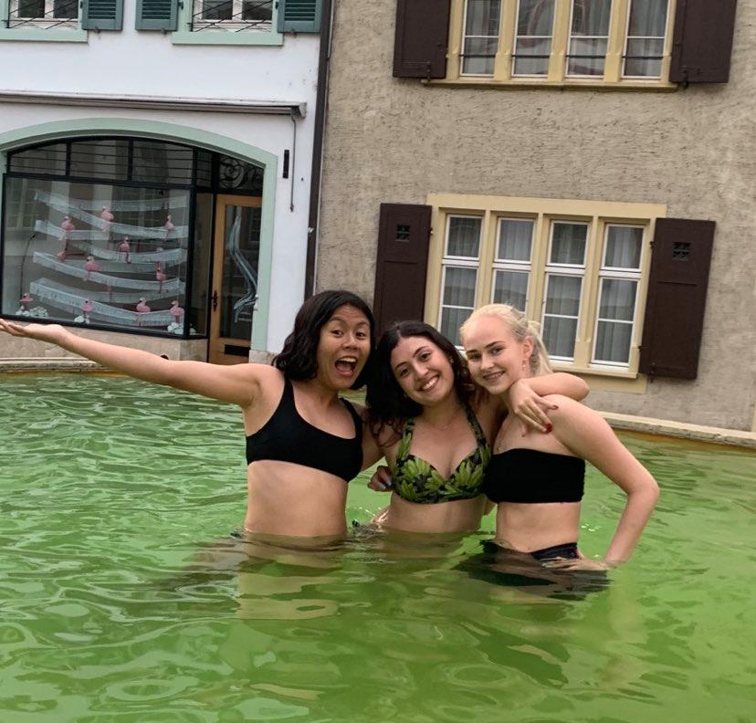
Liestal
Notes:
Liestal er heimabær Aarons sem var einn af þeim sem sáu um búðirnar. Við byrjuðum á að fara á vinnustað pabba hans en hann vann sem skógarhöggsmaður, hann og samstarfsmenn hans fóru með okkur upp í fjall þar sem við fengum að borða. Við fengum raclette sem er þjóðarréttur svisslendinga. Það er semsagt bara kartöflur, bráðinn ostur, laukur og smágúrkur. Svo forum við í skóginn og handsöguðum niður tré. Í Basel er allt í vatnsbrunnum og það má fara ofan í þá stærstu þannig ég, steelpan frá Tælandi og Brasilíu ákváðum að prufa það eftir daginn.

Slide 15
Skoðunarferð í Basel
Notes:
Daginn þar á eftir forum við með einum af Lions klúbbum Basel í göngu- og hjólaferð um borgina, við byrjuðum á að labba aðeins, tókum bát yfir ánna sem rennur í gegnum Basel og fengum svo rafmagnshjól og hjóluðum út úr bænum í sundgarð, svo fengum var grillaðar pulsur með sinnepi og tómatssósu. Þann 24. júlí forum við svo í Laufen þar sem við forum í sundlaugagarð og svo að klifra í innanhúss klifurvegg.

Slide 16
Passwang
Notes:
Næst forum við í Fjallgöngu upp Passwang. Við löbbuðum upp sem var mjög erfitt afþví að það var sjúklega heitt úti, svo gátum við tekið hlaupahjól eða lyftu niður.

Slide 17
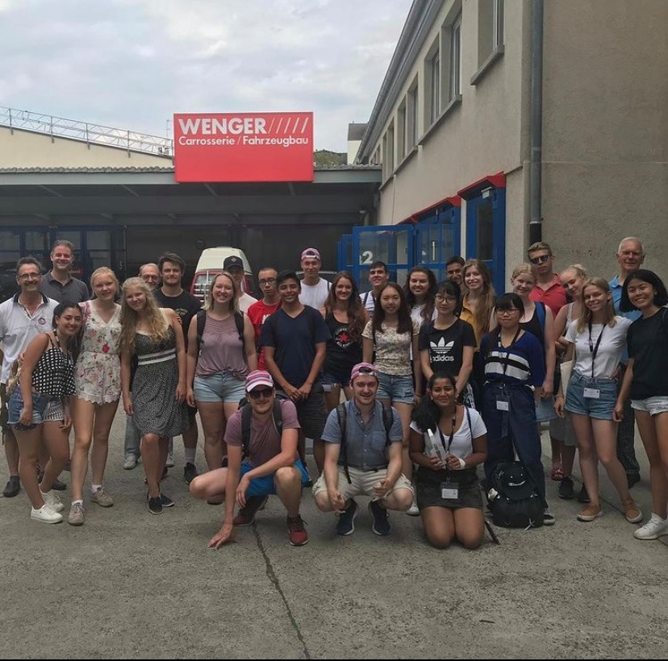
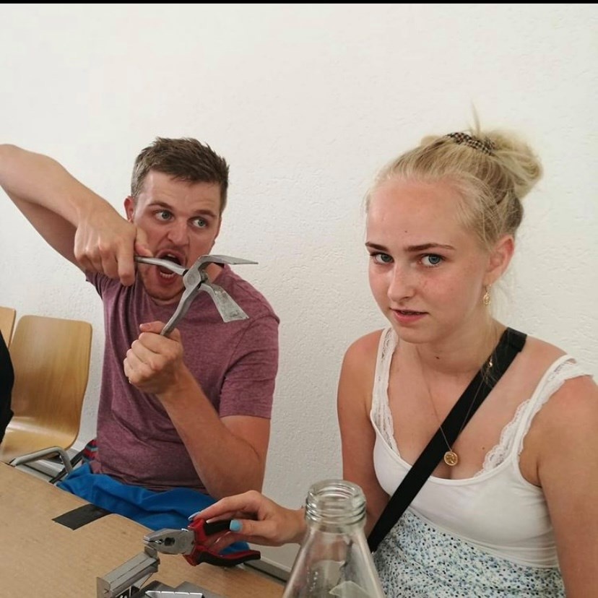
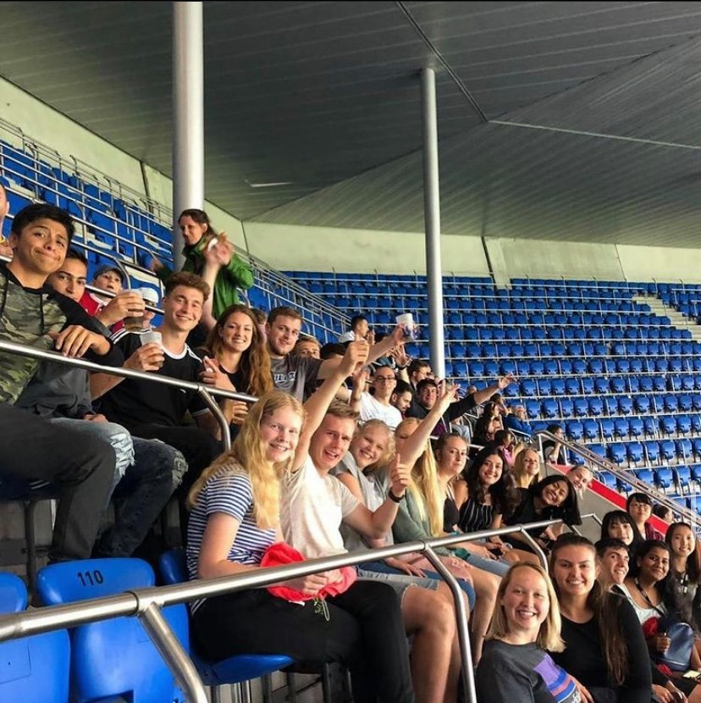
Wenger und Pantheon
Notes:
Wenger er bílaverkstæði og Pantheon er bílasafn. Á wenger fengum við að skoða stæðið og fengum svo að smíða okkar eigin dóta formúlubíl úr málmi. Og svo á Pantheon skoðuðum við alls konar bíla og fengum okkur að borða. Eftir það fengum við að fara í mollið og svo forum við á fótboltaleik. Það var ekki svona rosalega leiðinlegt hjá mér á mynd númer tvö, myndin er uppstillt

Slide 18
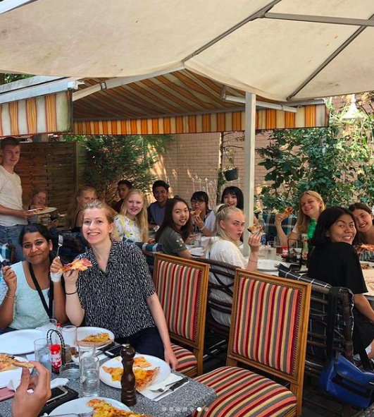
Teiknimyndasafnið
Notes:
Við byrjuðum næsta dag á að fara á teiknimyndasafn, skoðuðum nokkrar myndir og fengum svo að teikna á mála smá sjálf, Það var engine almennileg mynd af mér tekin á teiknimyndasafninu en hér er allaveganna mynd afc krökkunum að mála og svo forum við út að borða.

Slide 19
Fjölskyldudagur
Notes:
Í byrjun 4. viku komu host fjölskyldurnar okkar í heimsókn á Hostelið, við gerðum kynningar um okkar land. Ég byrjaði ekki æa kynningunni minni fyrr en ég kom í búðirnar afþví að ég vildi sjá hvað sjokkeraði fólkið mest um Ísland, folk vissi til dæmis ekki að við ættum okkar eigið tungumál og gjaldmiðil. Svo talaði ég líka um náttúruna, snæfellsbæ og eldfjöllin. Fjölskyldurnar mínar komust því miður ekki og það voru ekki teknar neinar myndir af minni kynningu heldur en það var samt mjög gaman þennan dag, Ég var aðallega með fjölskyldu Rússnesku stelpunnar en við vorum rosa góðar vinkonur. Flestir krakkarnir komu svo með hluti frá þeirra landi og gáfu hinum. Ég kom með Lions nælur, samt ekki nógu margar en eftir að ég kom heim til íslands fékk ég fleiri nælur og sendi krökkunum í pósti

Slide 20
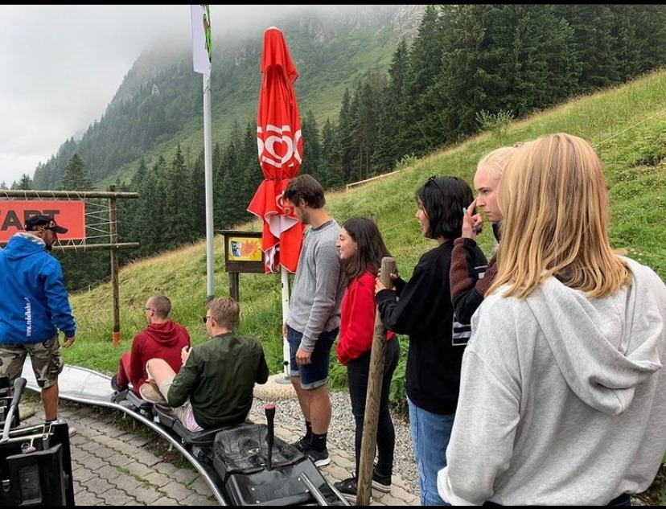
Mount Pilatus
Notes:
Daginn þar á eftir forum við upp Mount Pilatus en við forum upp með lest og mig minnir að þau hafi sagt okkur að þetta hafi verið brattöttustu lestarteinar í heimi. Við fengum okkur að borða uppi og forum svo niður smá hluta fjallsins í sleða. Á leiðinni niður á sleðanum voru kýr á beit og þær voru rosalega nálægt en við máttum því miður ekki taka neinar myndir á leiðinni niðurr. Hérna er samt myndband á leiðinni upp. Eftir sleðaferðina forum við svo alla leið niður með kláf.

Slide 21
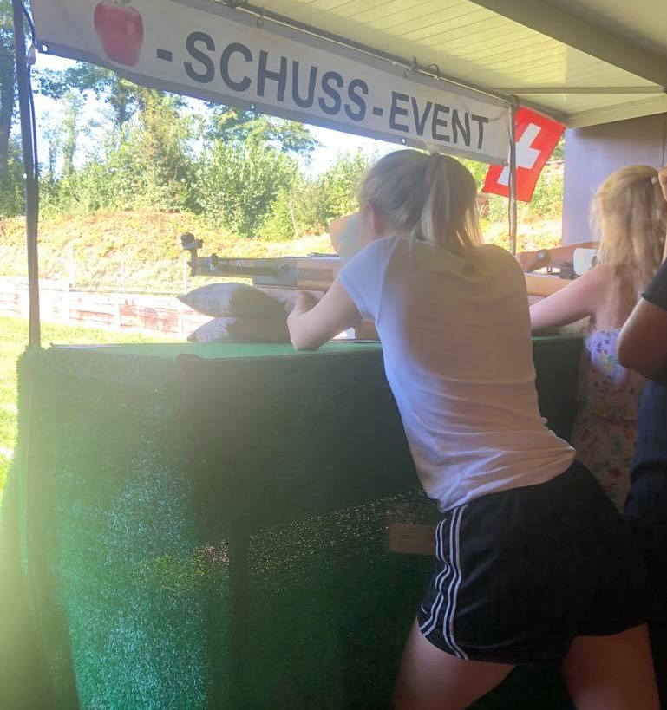
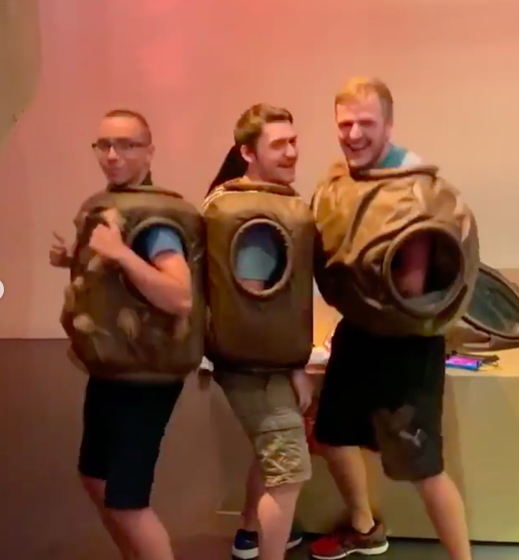
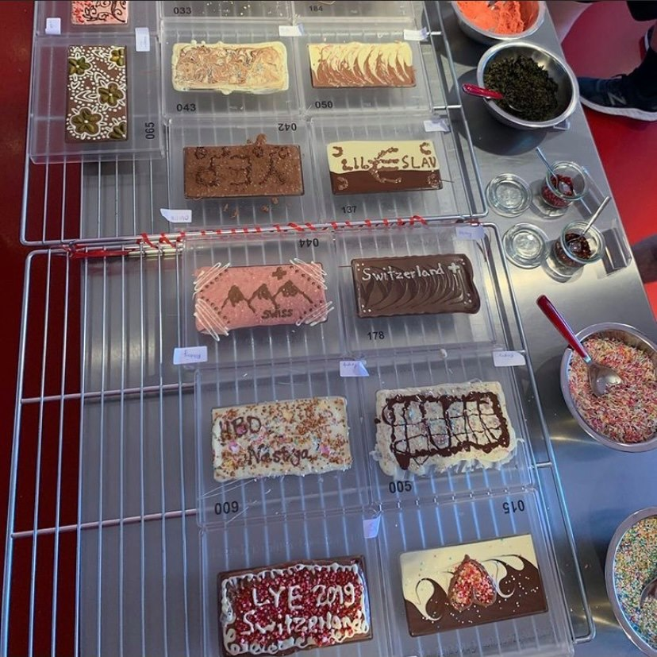
Reinach og súkkulaðiverksmiðja
Notes:
Við byrjuðum daginn á því að fara í Reinach sem er sveitabær. Lions klúbburinn þar var búinn að setja upp þrautir fyrir okkur. Þetta voru sem sagt allt hlutir sem klúbburinn gerði árlega á fundi. Hópurinn minn vann þessa þraut sem er á myndinni en við settum litlar pílur inn í rör og áttum svo að blása fast í rörið og reyna að hitta í miðjuna. Þegar við vorum búin þar forum við í súkkulaði verksmiðju. Við byrjuðum á að fara í gegnum safnið og fengum svo að gera okkar eigin súkkulaði.

Slide 22
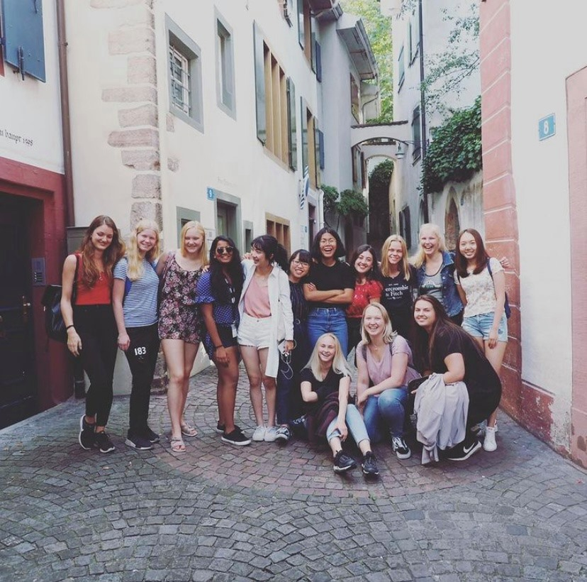
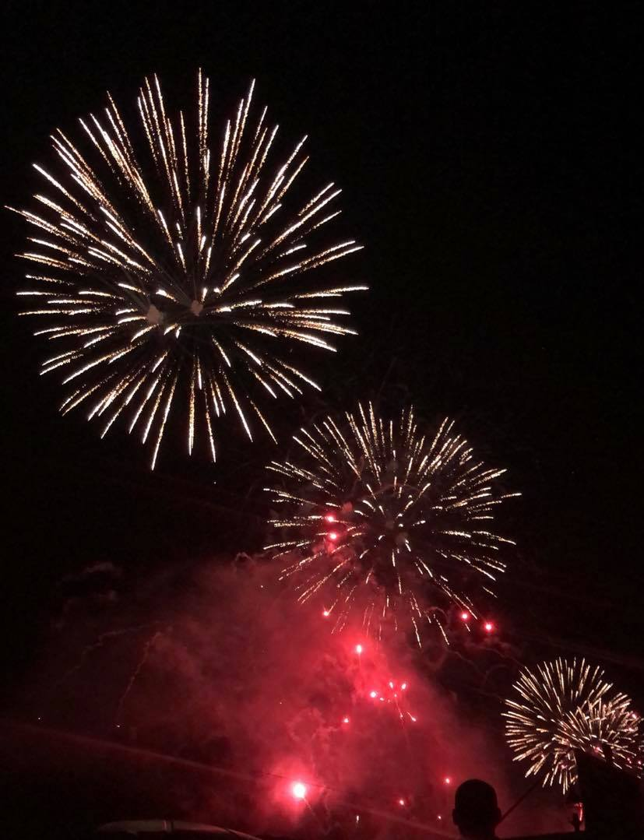
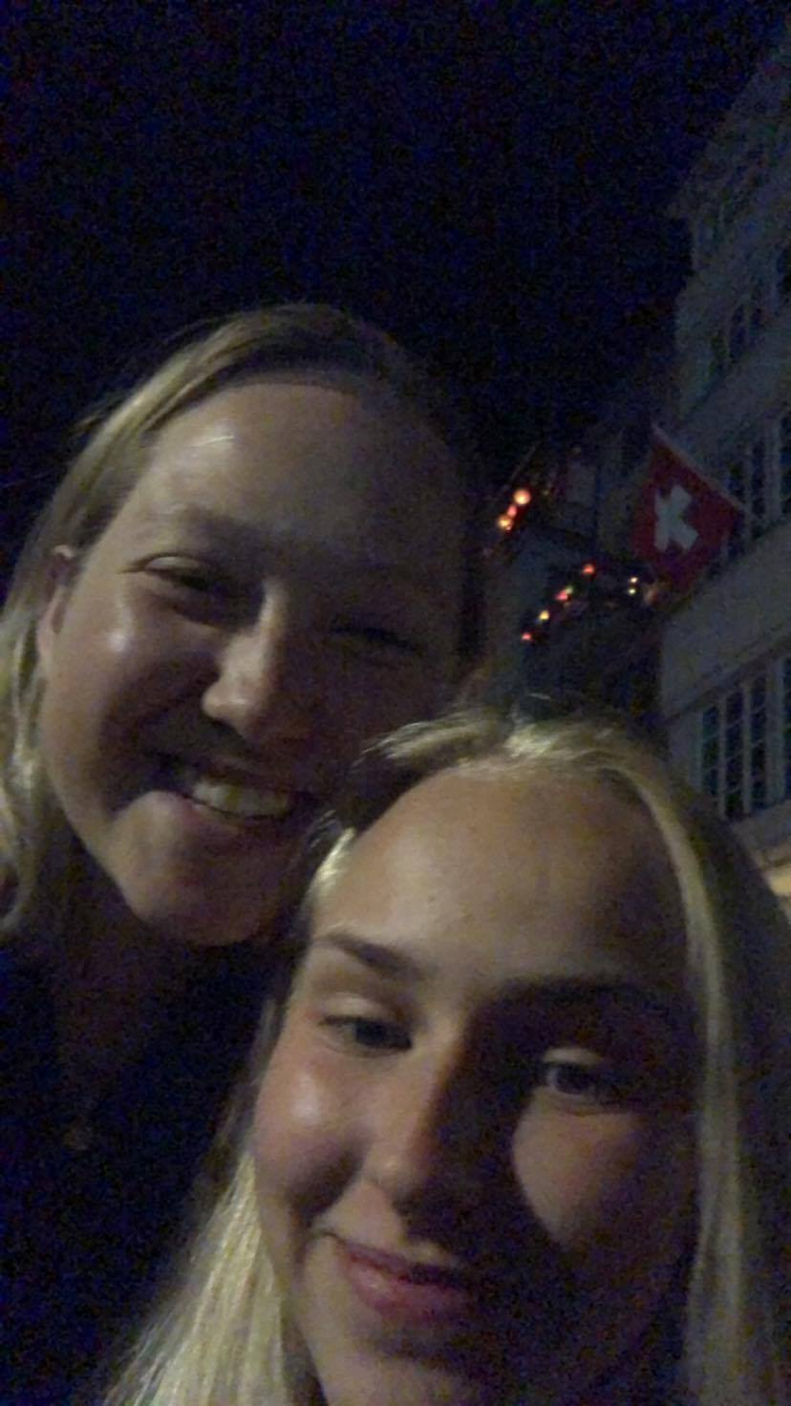
Þjóðhátíðardagur
Notes:
Á meðan við vorum úti var þjóðhátíðardagur Sviss en við fögnuðum þeim degi með því að gera nokkra af hefðbundnu réttum svisslendinga, ég og steelpan frá indlandi erðum einn rétt saman en ég man ekki alveg hvernig uppskriftin var. Það var allaveganna nóg af osti og eggjum. Svo forum við niður í bæ að kíkja á stemminguna og svo var flugeldasýning um kvöldið.

Slide 23
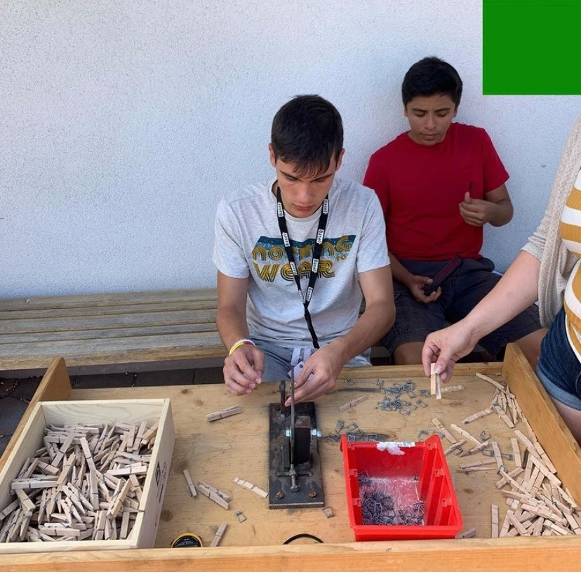
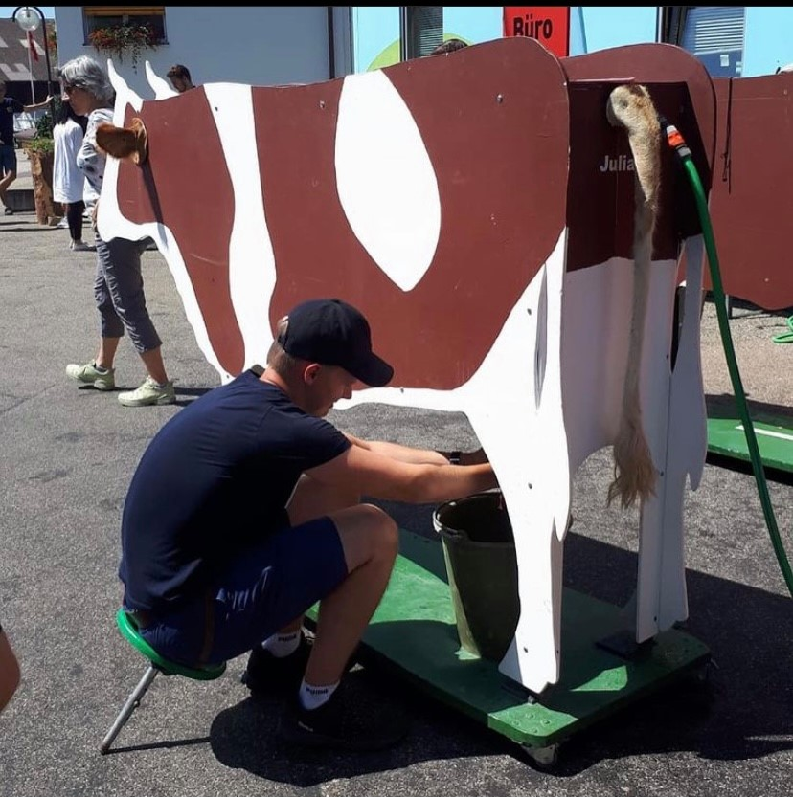
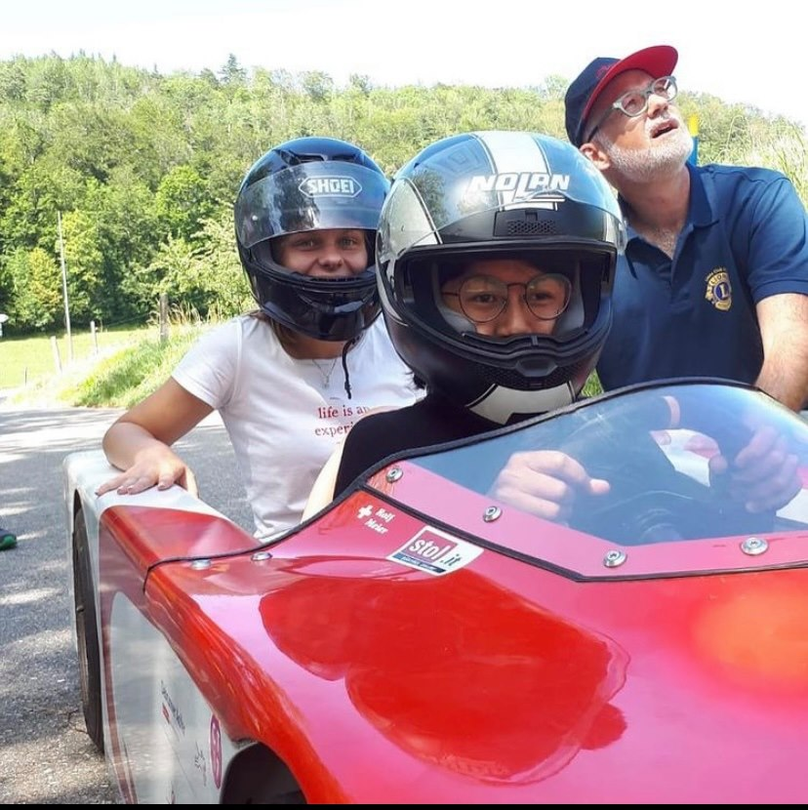
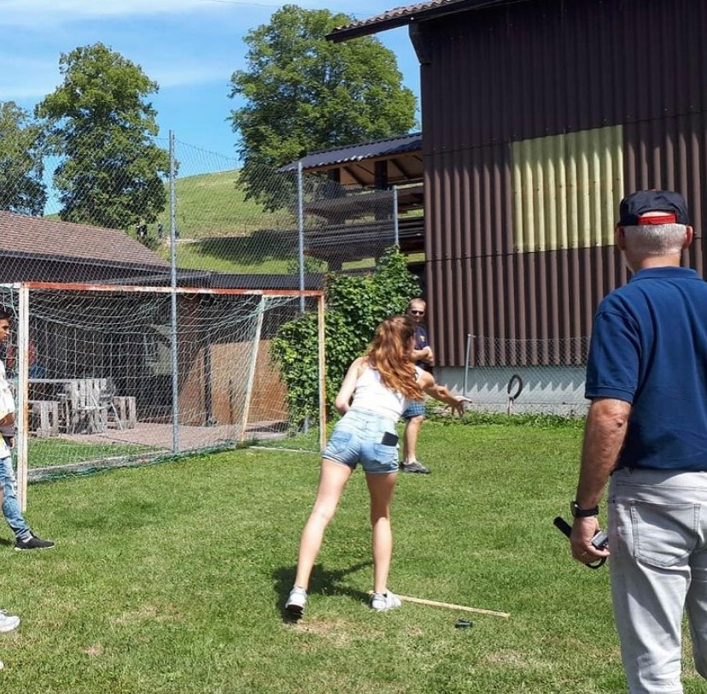
Farmers Olympics
Notes:
Síðasti skipulagði dagurinn okkar fór í Ólympíuleika bændanna. Við forum á sveitabæ þar sem annar Lions klúbbur tók á móti okkur. Þeir voru búnir að setja upp þrautabraut fyrir okkur. Við áttum að rúlla heyrúllu, búa til þvottaklemmur, mjólka gervikú, keyra kassabíl, kasta hestaskeifum á stöng og margt fleira. Ég vann kassabílakeppnina. Það tók mig styðstan tíma að komast í gegnum brautina. Það var byrjað á að ýta okkur niður brekku og svo áttum við að reyna að stýra okkur í gegnum heyrúllubraut. Það voru engar bremstur í bílnum þannig að ég var sma hrædd en samt mjög gaman.

Slide 24
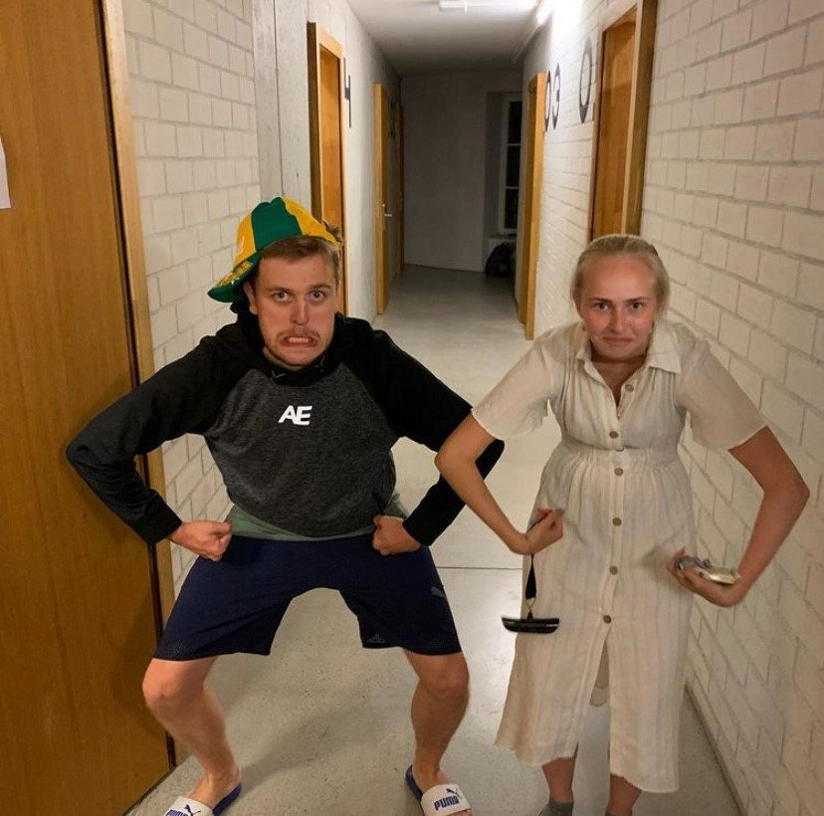
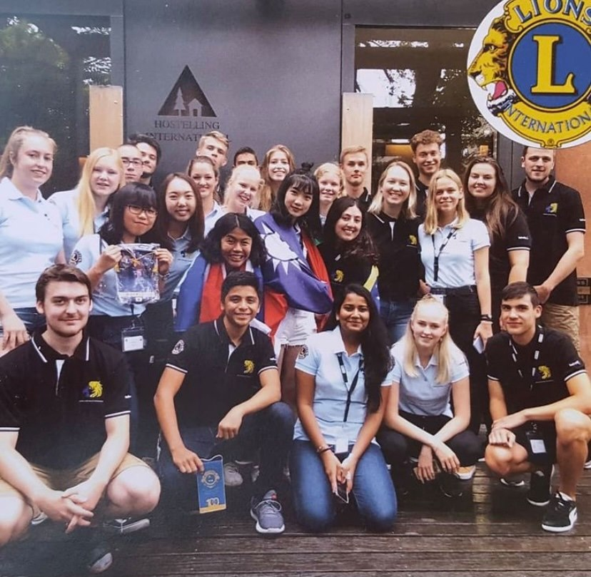
Síðasti dagurinn
Notes:
Síðasta daginn forum við út að borða í hádeginu, forum að versla smá og svo fengum við litla bók með upplýsingum um alla svo að það verði auðveldara að halda sambandi, við skrifuðum kveðjur í bækurnar hjá hvoru öðru og enduðum svo í varúlfaspilinu. Daginn eftir vöknuðum við um 5 leitið afþví að fyrsta flug var kl 8. Við forum með rútu í íþróttahús þar sem við eyddum seinustu stundunum saman. Það var mikið grátið en við vorum öll viss um að við ætluðum að heimsækja hvort annað.

Slide 25
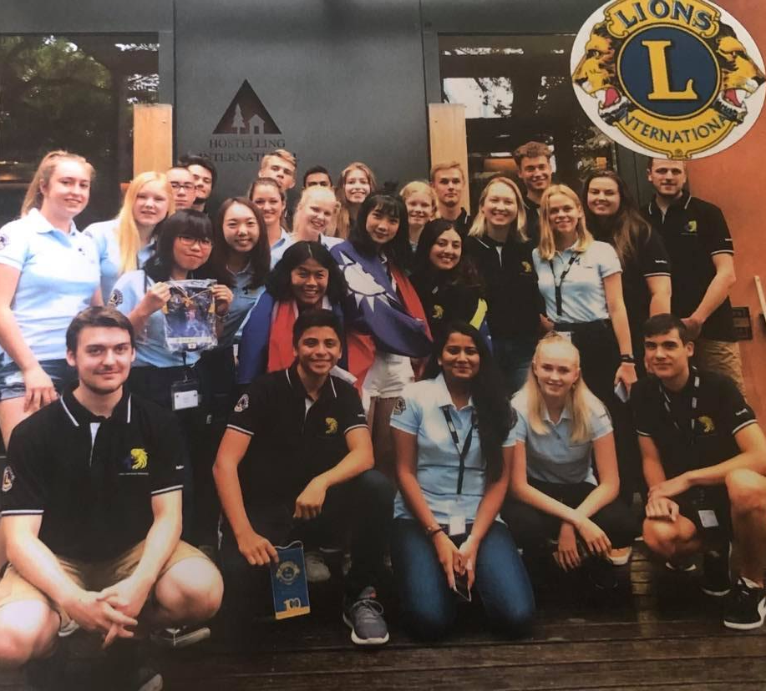
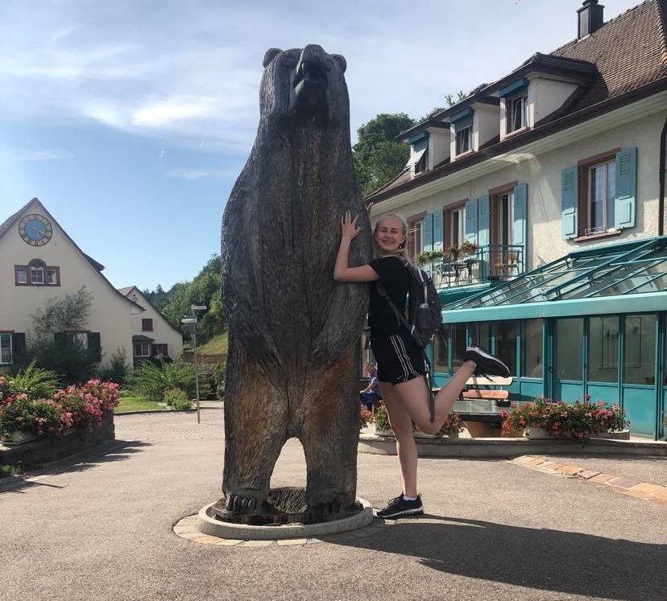
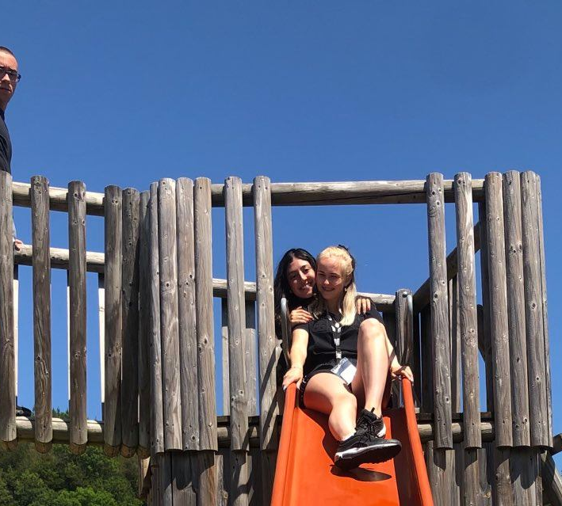
Takk fyrir mig
Notes:
Að lokum ætlaði ég bara að segja takk kærlega fyrir þetta einstaka tækifæri. Ég er ennþá í sambandi við flest alla krakkana og ég lærði svo rosalega margt nýtt, um menningu hinna krakkanna, sviss og ég æfði mig líka smá í þýsku. Ég ætlaði líka að nefna það að það sé ekkert sjálfgefið að fara í svona ferð. Til dæmis má nefna að strákurinn sem kom frá Búlgaríu var persónulega búinn að vera að safna fyrir þessu í nokkur ár en ég var svo heppin að fá að fara á ykkar vegum.

